Slide 1
Der Braunschweiger Weg:
Prävention von Kinder und Familienarmut
Gründung Beirat
Gründung Netzwerk „Prävention von Kinder- und Familienarmut und Linderung der Folgen“
Schulkostenfonds
Vier Fortbildungen für Akteure
Mittagessen für
jedes Kind in der Schule
Kommunale Handlungsempfehlungen zur Armutsprävention
Einrichtung der Koordinationsstelle
Leitlinien zur Prävention von Kinder- und Familienarmut
Bildung für alle:
100 € für jedes Kind am Schuljahresanfang
Hearing
initiiert vom Sozial- und Gesundheitsdezernenten
Prüfung
Schulsozialarbeit
Finanzierung von drei halben Stellen
Handlungskonzept der Stadt Braunschweig
Sept. 2007
2008/2009
2010
2011
2012
2013
Notes:
Legende: grün: Netzwerkstrukturen; blau: Maßnahmen; rot: Erklärungen
November 2007: Hearing im Präventionsnetzwerk (Sozialreferat der Stadt): Analyse, Handlungsfelder, Prioritäten, Strukturen
Ende 2007: Wahl des Beirates, operatives Gremium für den Prozess, Beteiligung von zwölf Institutionen
seit 2008: Umsetzung der Handlungsfelder sowie mediale Begleitung (siehe folgende Folie)
2010: Moderierter Prozess Entwicklung der Leitlinien mit 9 Schwerpunkten, Zustimmung aller gesellschaftlichen Institutionen; Übergabe an den OB, Beratung in den Ausschüssen, Ratsbeschluss
2011: Moderierter Prozess Entwicklung der Handlungsempfehlungen entlang der Präventionskette von -9 Monate bis 24 Jahre, Übergabe an OB, Beratung in den Ausschüssen, Ratsbeschluss
2012: Entwicklung des Handlungskonzeptes der Stadt Braunschweig, Beratung in den Ausschüssen, Ratsbeschluss zur sukzessiven Umsetzung
2012: Fortbildungen durch Frau Dr. Richter-Kornweitz: 1. Evaluation von Projekten; 2. Partizipation in Maßnahmen; 3. Methoden der Partizipation; 4. Partizipation – Einstieg in eine neue Haltung
2013: Einrichtung Koordinationsstelle: Aufbau & Begleitung Präventionskette, Geschäftsführung Beirat/Netzwerk
2013: auch Programmstart Frühe Hilfen (im Fachbereich Kinder und Jugendliche, Abteilung Allgemeine Erziehungshilfe)

Slide 2
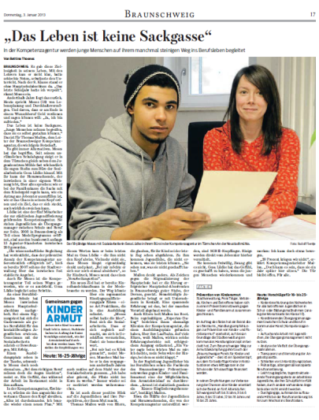
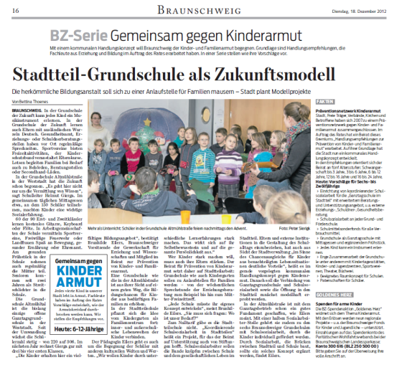
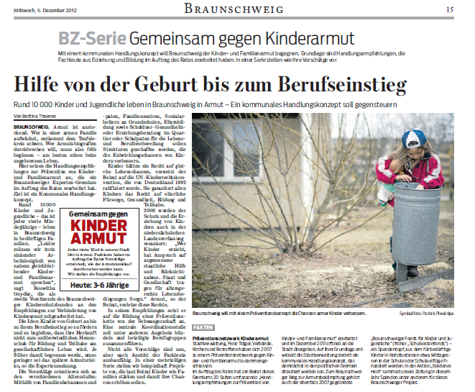
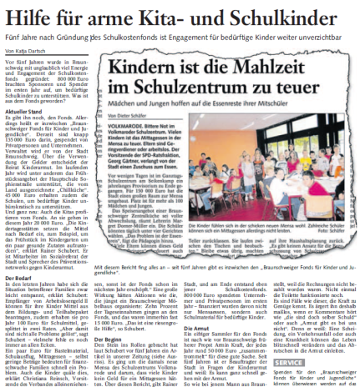
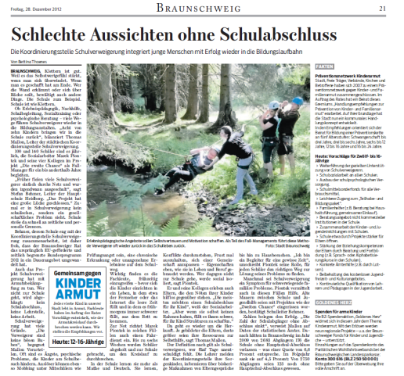
Mediale Begleitung
Sept. 2007
„Skandalbericht“
Presse zu „hungernden“ SchülerInnen
Seit 2008 mediale Begleitung …
der operativen Handlungsfelder (Mittagessen, Bildung, Schulsozialarbeit)
der Leitlinien zur Prävention der Kinder durch Reportagen
der Handlungsempfehlungen durch Reportagen
des Umsetzung des Handlungskonzepts

